Slide 1

Skiljebo SK
Föräldramöte – lag P14
16 april 2024

Slide 2
Agenda
Reflektion – året som gick 2023
Organisation – ledare, spelare och FÖRÄLDRAR
Att vara en del av Skiljebo SK – (Skiljebo Vill)
Fokus och upplägg 2024
Planering
Budget
Övrigt (Frågor och svar)

Slide 3
Reflektion kring året som gick 2023
Antal spelare: Truppen har bestått av ca 50 spelare
Lagsammanhållning och kul: Fokus har varit att fortsätta utveckla grabbarnas fotbollsintresse både på och utanför planen. Fasta lag under seriespelet för att få en grupp att jobba med under hela säsongen.
Utveckling individuellt: Fokus har varit på att fortsätta lära ut grunderna i fotboll och vara så mycket med boll som möjligt, vi har tränat enligt SvFF och SSK rekommendationer och under våren hade vi ett fast träningsupplägg medan hösten började vi öva på 7-manna.
Utveckling laget: Fokus har varit att bli vana med matchspel och lära sig av matchsituationer. Grunderna i positioner och spelbarhet, utvekling mot 7-manna
Matcher/Cuper: Träningsmatcher försäsong, Seriespel med 5+5 matcher, Fotbollens dag, Aroscupen, Scandic Cup Linköping och två stycken 7-manna poolspel.
Vinterträning: Frivillig ute på konstgräsplan

Slide 4
ORGANISATION
Tränare i år är följande personer:
Huvudtränare: Christian Wattle, Henrik Lago
Tränare: Thomas Wennberg, Anders Carlsson, Kristian Strand, Fredrik Ihlström, Tobias Holmberg, David Carlsson, Björn Larsson, Alexander Liljenström, Anders Hannu, Ted Bergström, Alexander Benitez
Målvaktstränare: Patrik Söderberg
Lagledare:
Ulf Hellström
Lagets föräldrar ansvarig är följande personer:
Pierre (försäljning)
Diana och Pierre (Aroscupen)
Hannah (Vaktmästeri)

Slide 5
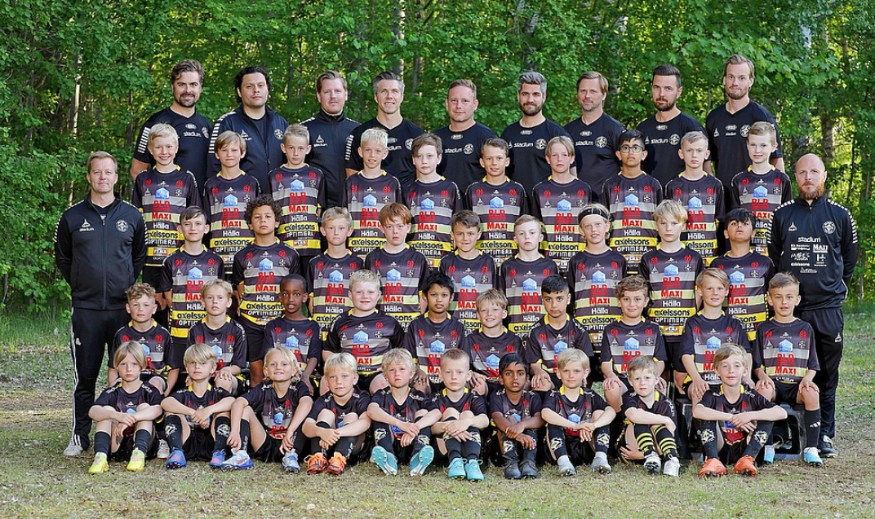
Vi är förnärvarande 49 spelare
Utöver det har vi 30st+ barn på väntelista för att börja i SSK P14

Slide 6
Att vara en del av Skiljebo SK
Innebär att vi..
Följer ”Skiljebo Vill” som är föreningens värderingar och riktlinjer för ungdomsverksamheten.
Dokumentet ska nå ut till samtliga ledare, tränare och föräldrar och finns och hämta på Skiljebo SK hemsida.
En förutsättning för medlemskap i Skiljebo SK är att man accepterar Skiljebo Vill

Slide 7
Att vara en del av Skiljebo SK
Utdrag från Skiljebo Vill…
En förutsättning för att Skiljebo SK och ”Skiljebo Vill” skall kunna fungera är att det finns ideella ledare på alla nivåer och alla funktioner inom lagen och dessa ideella ledare hämtas ur lagens föräldragrupper.
Innehåller information och är det regelverk som Skiljebo SK ställer till förfogande för ledare, föräldrar och ungdomar (6-17 år)
Är ett levande dokument och ska nå ut till samtliga ledare, spelare och deras familjer och även hållas tillgänglig för övriga

Slide 8
Att vara en del av Skiljebo SK
Utdrag från Skiljebo Vill
Alla barn och ungdomar som vill ska få vara med och utvecklas.
Vår utgångspunkt är att alla spelare vill och kan utvecklas.
Få så många ungdomar som möjligt att spela fotboll så länge som möjligt.
Det ska vara roligt och lustfyllt att spela i SSK och man ska minnas sin tid i föreningen som positiv.

Slide 9
Att vara en del av Skiljebo SK
Utdrag från Skiljebo Vill
Vår syn är att hur Skiljebo SK uppfattas av omgivningen beror inte enbart på vad som presteras på fotbollsplanen utan än mer av hur Ledare, Spelare och Föräldrar agerar vid och utanför planen.

Slide 10
Utdrag från Skiljebo Vill
ORDNINGSREGLER för föräldrar
1. Följ med på träning och match - ditt barn sätter stort värde på det.
2. Skapa god stämning vid träning och match.
3. Uppehåll dig längs ena sidlinjen och var lugn. Låt barnen spela.
4. Uppmuntra alla spelarna i laget, inte bara ditt eget barn, i både med- och motgång.
5. Respektera ledarnas matchning och beslut. Sätt dig in i föreningens policy.
6. Respektera domarens beslut och se henne/honom som en vägledare under utbildning.
7. Uppmuntra ditt barn att delta - pressa inte.
8. Fråga barnen om matchen var rolig, spännande, juste eller om spelet var bra
- fokusera inte på resultatet.
9. Stöd föreningen i dess arbete. Din insats blir värdesatt, inte minst av ditt barn.
10. Kom ihåg att det är ditt barn som spelar fotboll - inte Du själv.

Slide 11
Utdrag från Skiljebo Vill
Föräldrasysslor
För att verksamheten i Skiljebo Sportklubb, skall fungera smidigt finns det ett antal aktiviteter alla måste hjälpa till med(vilket även är en förutsättning för att var och ens barn kan vara med och spela) med. Framförallt handlar det om
Vaktmästeri- och Kiosktjänst där vårt lag två-tre veckor per år som skall bemannas
Arbeta på en skola under Aroscupen
Delta på föräldramöten
För transporter till och från matcher ansvarar respektive barns förälder, med fördel genom samåkning.

Slide 12
Utdrag från Skiljebo Vill
Medlemsavgift
Ledarna för varje träningsgrupp har ansvar för att medlemsavgift betalas av alla i gruppen (och spelarregistrering från fn 12 år resp. licensering fr.o.m med det år spelaren fyller 15 år)
SSK Kansli informerar via lagens hemsidor om årets medlems- och verksamhetsavgift samt sista dag att betala.
SSK Kansli lämnar ut medlemskort i postfacket (vid fler barn samtliga familjens kort hos äldsta laget) förutsatt att både medlems- och verksamhetsavgift är betald.
Ledare för resp. lag prickar löpande av mot sin närvarolista gjorda betalningar.
Efter sista datum att betala stämmer ledare för resp. lag av med SSK Kansli huruvida de som inte är avprickade har betalt eller inte. Avstämningen sker genom att maila till SSK Kansli (info@skiljebosk.nu) med uppgift om lag, namn och personnummer varpå svar återfinns i lagets postfack ”inom några dagar”.
Ledare informerar därefter spelare som inte betalt att de inte får delta på träning och matcher förrän såväl medlems- som verksamhetsavgift är betald (för de yngsta spelarna lämnar man förslagsvis en ”lapp” att ta hem till mamma / pappa).

Slide 13
Upplägg säsongen 2024
Två träningstillfällen per vecka:
Måndagar kl. 18.30-20.00 och onsdagar kl. 17.00-18.30. – start maj.
Alla lagen tränar ihop med rotation.
Upplägg träningar: grundspel, teknik och bollkontroll, passningsspel – ansvariga huvudtränare
Målvaktsträning
Individuell utveckling
Lagets utveckling
Matcher:
Vi spelar seriespel i år, Västmanland 7-7, pojkar 10år. 4 lag i ”Grön”
Spelschema med tider kommer senast 1 maj. (deadline i Fogis)
Extramatcher för de som vill i nivå ”Blå” – bygger på träningsnärvaro
Speltid är 3x20 minuter – 5 matcher innan sommaruppehållet, 5 efter.
Vi kör fasta lag och man kallas till matcher i det lag man tillhör. Rotation efter sommaren

Slide 14
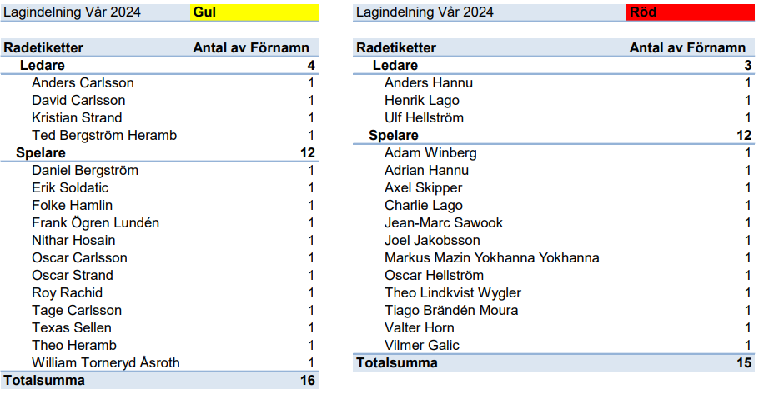
Lagindelning vårsäsongen – 4 lag

Slide 15
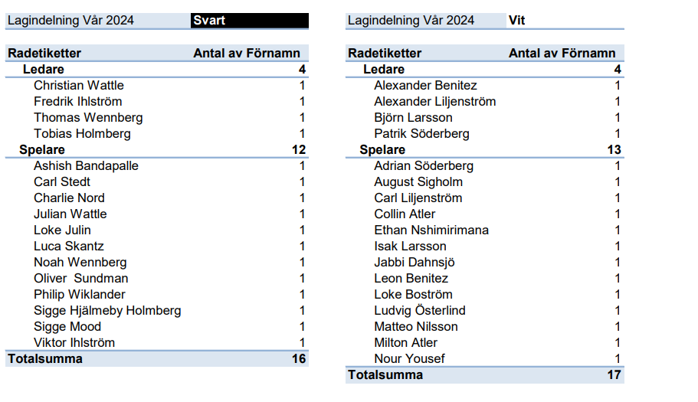
Lagindelning vårsäsongen – 4 lag

Slide 16
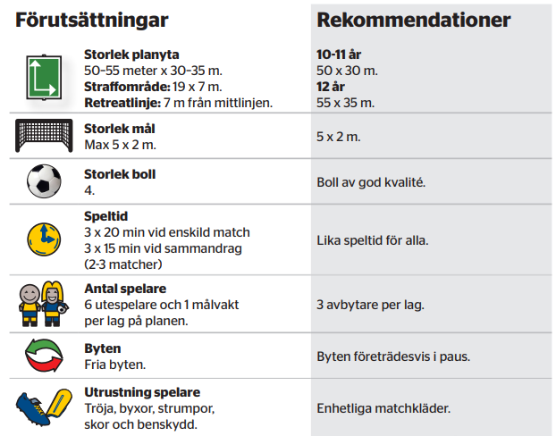
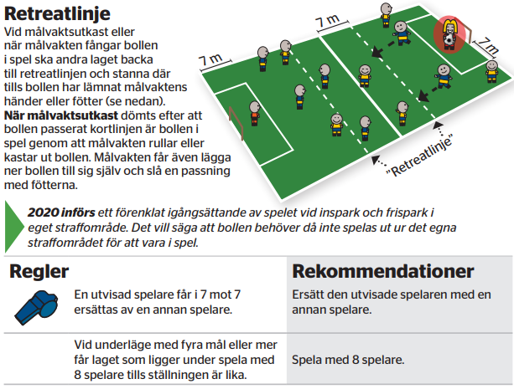
Spelformen 7 mot 7

Slide 17
Planering
Kick-off / träningsläger den 20 och 21 april
2-3 träningsmatcher innan serien. Första 7/4 mot Sala och Franke.
Försäsongs Cup Axelssons den 9-11 maj – 39 barn anmälda
Vi spelar i en 7:7 serie – Västmanland Pojkar 10år ”Grön” + Extramatcher i ”Blå”
Vi är anmälda till Aroscupen 14-17 juni. 5 lag.
Vi planerar att vara med på Fotbollens dag
Vi planerar att spela en 7-manna cup i höst. Inte bestämt vilken än.
Vi planerar en avslutning innan sommaren och en på hösten

Slide 18
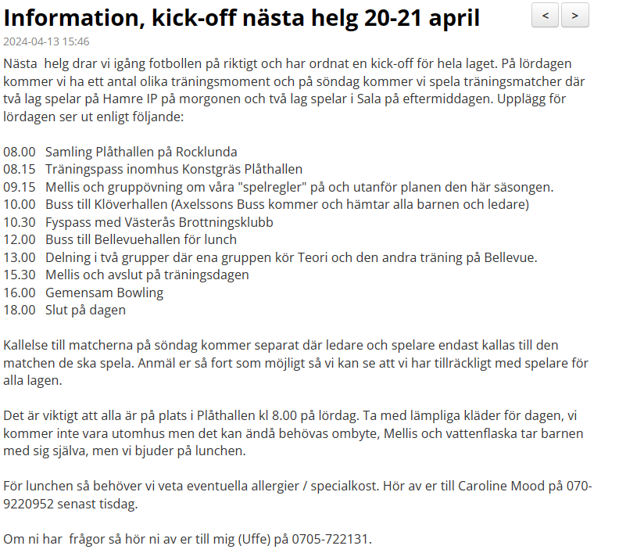

Slide 19
Planering (övrigt)
Vaktmästeri v15 och v37
Bollkallar till A-lagsmatch 1 juni
Avslutning SSK i oktober

Slide 20
Budget och lagkassa
Följande personer är kassörer och har hand om lagkassan för vårt lag:
- Josefin Larsson
- Frida Carlsson
Vi har 45 000kr på vårt lagkonto
  Kick-off
  Träningsoveraller
  Ytterligare försäljning

Slide 21
Övrigt
Träningsoveraller kommer att beställas i år. Kristian Strand håller i det och har beställt till alla som anmält intresse
Kom ihåg att anmäla ditt barn till både träning och match i god tid. Det är ett MÅSTE för att vi ledare skall kunna planera träningar och matcher (+ LOK-stöd)
Håll kontaktuppgifter uppdaterade på laget.se
Besök regelbundet vår websida och håll dig uppdaterad på information.
Som förälder förväntas du hjälpa till i Vaktmästeri och vid Aroscupen.
Frågor & Synpunkter?

